Slide 1








PHÒNG GD &ĐT LONG BIÊN
TRƯỜNG TIỂU HỌC PHÚC LỢI
BÀI 69 ÔN TẬP PHÉP CỘNG, PHÉP TRỪ TRONG PHẠM VI 100

Slide 2








Bắt đầu

Slide 3



Trò chơi gồm 4 câu hỏi trắc nghiệm
Ở mỗi câu hỏi, các em sẽ có thời gian 10 giây để đưa ra đáp án.
Để trả lời, em sẽ giơ thẻ màu tương ứng với
màu đáp án:
Cam
Xanh
dương
Xanh
lá
Đỏ
Các em có thời gian 1 phút để chuẩn bị các thẻ màu nhé!

Slide 4





Yeahhh,
Đúng rồi!
Mình thích màu này!
Câu hỏi 1:
56 + 7 = ?
Huhu,
chưa chính xác rồi!
Bạn chọn lại nha.
63
64
65
66
Thầy cô nhấp chuột 1 lần để hiện câu hỏi. Nhấp thêm 1 lần để hiện các đáp án
Thầy cô nhấp vào chiếc chuông ở màu mà học sinh chọn để kiểm tra đáp án
Sau khi HS trả lời xong, thầy cô nhấp chuột hoặc phím -> để đến câu hỏi tiếp theo

Slide 5

Yeahhh,
Đúng rồi!
Mình thích màu này!
Câu hỏi 2:
75 – 6 = ?
Huhu,
chưa chính xác rồi!
Bạn chọn lại nha.
15
69
16
68
Thầy cô nhấp chuột 1 lần để hiện câu hỏi. Nhấp thêm 1 lần để hiện các đáp án
Thầy cô nhấp vào chiếc chuông ở màu mà học sinh chọn để kiểm tra đáp án
Sau khi HS trả lời xong, thầy cô nhấp chuột hoặc phím -> để đến câu hỏi tiếp theo

Slide 6

Yeahhh,
Đúng rồi!
Mình thích màu này!
Câu hỏi 3:
47 + 35 = ?
Huhu,
chưa chính xác rồi!
Bạn chọn lại nha.
62
72
82
92
Thầy cô nhấp chuột 1 lần để hiện câu hỏi. Nhấp thêm 1 lần để hiện các đáp án
Thầy cô nhấp vào chiếc chuông ở màu mà học sinh chọn để kiểm tra đáp án
Sau khi HS trả lời xong, thầy cô nhấp chuột hoặc phím -> để đến câu hỏi tiếp theo

Slide 7

Yeahhh,
Đúng rồi!
Mình thích màu này!
Câu hỏi 4:
63 – 28 = ?
Huhu,
chưa chính xác rồi!
Bạn chọn lại nha.
25
30
45
35
Thầy cô nhấp chuột 1 lần để hiện câu hỏi. Nhấp thêm 1 lần để hiện các đáp án
Thầy cô nhấp vào chiếc chuông ở màu mà học sinh chọn để kiểm tra đáp án
Sau khi HS trả lời xong, thầy cô nhấp chuột hoặc phím -> để đến câu hỏi tiếp theo

Slide 8


Cảm ơn các bạn
đã chọn vòng cổ
cho tớ!

Slide 9
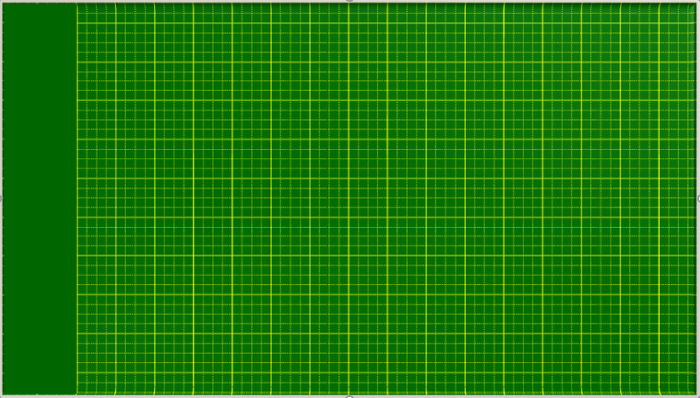
Thứ sáu ngày 6 tháng 5 năm 2022
Toán
Bài 69: Ôn tập phép cộng, phép trừ trong phạm vi 100 (tiết 2)

Slide 10


YÊU CẦU CẦN ĐẠT
1
- Thực hiện được tính cộng, trừ có nhớ trong phạm vi 100
2
- Giải toán liên quan đến cộng, trừ.

Slide 11
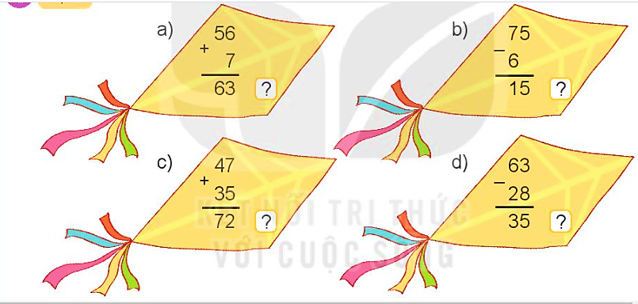
1
Đ, S
?
Đ
S
S
Đ

Slide 12
2
Đặt tính rồi tính.
28 + 55
45 + 49
37 + 53
a)
28
55
45
49
37
53
+
+
+
63
94
90
61 – 18
53 – 26
92 – 84
b)
61
18
53
26
92
84
–
–
–
43
27
8

Slide 13
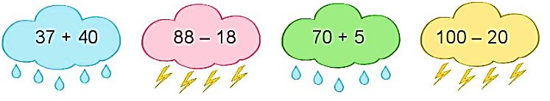
Trong các phép tính dưới đây, phép tính nào có kết quả bé nhất, phép tính nào có kết quả lớn nhất?
3
77
70
75
80
37 + 40
88 – 18
70 + 5
100 – 20
Bé nhất
Lớn nhất

Slide 14
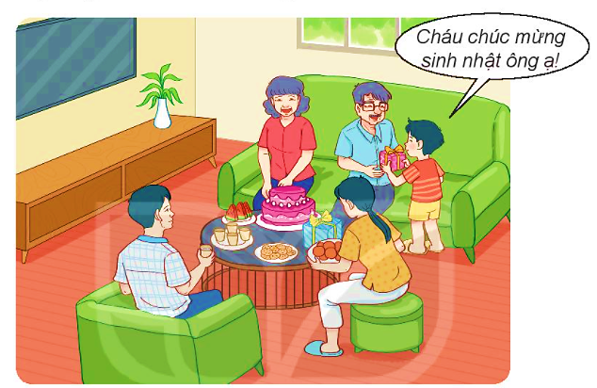
Trong ngày sinh nhật ông:
- Nam hỏi: “Ông ơi, năm nay ông bao nhiêu tuổi ạ?”
- Ông nói: “Cháu tính nhé! Năm nay, bà 58 tuổi, ông hơn bà 5 tuổi.”
Em hãy cùng Nam tính tuổi của ông.
4
Bài toán: Năm nay, bà 58 tuổi, ông hơn bà 5 tuổi. Hỏi ông năm nay bao nhiêu tuổi?

Slide 15
Bài toán: Năm nay, bà 58 tuổi, ông hơn bà 5 tuổi. Hỏi ông năm nay bao nhiêu tuổi?
4
Bài giải
Tuổi của ông là:
58 + 5 = 63 (tuổi)
Đáp số: 63 tuổi

Slide 16
4
Trong ngày sinh nhật ông:
- Nam hỏi: “Ông ơi, năm nay ông bao nhiêu tuổi ạ?”
- Ông nói: “Cháu tính nhé! Năm nay, bà 58 tuổi, ông hơn bà 5 tuổi.”
Em hãy cùng Nam tính tuổi của ông.
➔ Vậy ông 63 tuổi.

Slide 17


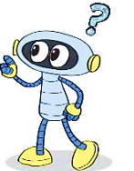
5
Tính
a) 54 + 29 – 8
b) 62 – 38 + 7
= 83 – 8
= 75
= 24 + 7
= 31

Slide 18



HOẠT ĐỘNG TIẾP NỐI
- Ôn lại kiến thức về cộng trừ có nhớ.
- Chuẩn bị bài sau : Luyện tập

